Slide 1


INNOVA – PATıKA.DEV JAVA SPRING BOOTCAMP
Eğitmen : Bil. Müh. Hamit Mızrak
Hazırlayan: Emre Karaman

Slide 2
Github
https://github.com/karamanemre

Slide 3
INNOVA – PATıKA.DEV JAVA SPRING BOOTCAMP
Compiler (Derleyici) nedir?
Compiler (Derleyici), geliştiricilerin herhangi bir programlama dilini kullanarak yazdığı kaynak kodu bilgisayarın anlayabileceği makine diline yani 0 ve 1’lere çeviren aracı yazılımdır. Derleyici sayesinde geliştiriciler farklı programlama dillerini kullanarak aynı işlevi yerine getiren yazılımlar üretebilirler.
Compiler, farklı bir dilde oluşturulan kaynak kodun istenilen farklı bir kod haline dönüştürülmesine yardımcı olan otomatikleştirilmiş programlardır. Derleyici programlar yaygın olarak executable code olarak tanımlanan hemen çalıştırılabilir kodlar üretmektedir.
Derleyiciler sadece aynı seviyedeki programlama dilinde yazılan kodların aynı seviyedeki eşlerine çevrilmesinde görevli değildirler. Bir derleyici, üst seviye bir programlama dilinin kodunu daha alt seviyeli bir programlama diline çevirme görevini üstlenebilirler. Basit bir örnek vermek gerekirse; bilgisayarınızda C diliyle hazırlamış olduğunuz bir yazılımı derleyiciler sayesinde makine dili olarak kabul edilen Assembly veya daha alt seviyeli programlama dillerine dönüştürebilirsiniz.

Slide 4
INNOVA – PATıKA.DEV JAVA SPRING BOOTCAMP
İnterpreter (Yorumlayıcı) nedir?
Yorumlayıcı (interpreter), yüksek seviyeli programlama dili ile yazılmış bir programı adım adım makine diline çeviren ve makine dilindeki talimatları çalıştıran programdır.
Yorumlayıcı bütün programın çalıştırılabilir bir kodunu üretmek yerine, programın adımlarını tek tek makine diline çevirir ve hemen çalıştırır. Program tekrar çalıştırılmak istenirse yorumlayıcı kaynak kod üzerinde yine aynı yolu izler.

Slide 5
INNOVA – PATıKA.DEV JAVA SPRING BOOTCAMP
Compiler – İnterpreter farkı nedir?
Derleyiciler, yorumlayıcılara göre daha hızlıdır. Çünkü yorumlayıcılar ilk kod satırından son kod satırına kadar her satırını teker teker yorumlar ve kodun karşılığındaki işlemi gerçekleştirir. Derleyiciler ise kodların tamamını bilgisayar diline çevirir. Eğer hata varsa, tüm hataları programcıya bildirir. Ancak yorumlayıcılar karşısına ilk çıkan hatayı bildirmektedir, ilk hata çözülene kadar diğer hataları bulamaz çünkü satır satır işlem yapmaktadır.
Derleyici kullanan program dillerine örnek olarak; Pascal, C++, Ada, Visual Basic, C gibi bir çok örnek verebiliriz.
Yorumlayıcı kullanan program dillerine örnek olarak; HTML, XML, PHP, Script Dilleri gibi bir çok örnek verebiliriz.
Hem Derleyicileri hemde Yorumlayıcıları kullanan program dillerinden biri de JAVA’dır. JAVA dilinde kod önce derlenerek byte code adı verilen ve sadece java sanal makinelarında (java virtual machine) çalıştırılabilen bir kod üretilmektedir. Bu üretilen ara kod daha sonra java sanal makinasında bir yorumlayıcı yapısına uygun olarak çalıştırılmaktadır.

Slide 6
JVM,JRE ve JDK Nedir?
INNOVA – PATıKA.DEV JAVA SPRING BOOTCAMP
JVM(Java Virtual Machine) için java programının çalıştığı platform ile java programı arasında soyut bir ara katman diyebiliriz. JVM; platforma bağımlı olarak çalışır. Yani geliştirme yapacağınız platforma(Windows,Linux,Mac) göre farklı implementasyonları mevcuttur. JVM; bizim yazdığımız .java uzantılı dosyaları anlamaz onun yerine derlenmiş .class uzantılı dosyaları anlar. Çünkü .class uzantılı dosyalar içlerinde bytecode lar içerirler. Bu özelik sayesinde Java da “Write once,Run everywhere” özeliğini kullanabiliyoruz. Yani bu şu demek oluyor; bizim windows bir makinede yazmış olduğumuz uygulama önce Compiler tarafından bytecode lara çevriliyor daha sonra bu bytecode lar diğer platformlarda kurulu olan JVM ler aracılığıyla tüm platformlarda çalışıyor.

Slide 7
JVM,JRE ve JDK Nedir?
INNOVA – PATıKA.DEV JAVA SPRING BOOTCAMP
JRE(Java Runtime Enviroment) ise java programlama dili ile yazılmış olan uygulama ve appletlerin çalışmasını sağlayan bileşenler ile JVM e kütüphaneler sağlar.Derlenmiş byte codelar direk olarak CPU üzerinde çalışmazlar. CPU tarafından anlaşılması için aradaki JVM bytecode ları okunabilir makine kodları olarak yorumlar. Aslında; java bytecode ların bütün platformalarda çalışması JRE sayesindedir. İçerisinde; JVM, Core kitaplıkları ve Java yazılımında yazılan uygulamaları ve küçük uygulamaları çalıştırmak için diğer ek bileşenleri içerir. JRE’nin görevi Java kodları derlendikten sonra bir ara dil olarak kabul edilen Java bayt kodlarını oluşturmaktır. Bu bayt kodlar bütün işletim sistemleri için aynıdır.

Slide 8
JVM,JRE ve JDK Nedir?
INNOVA – PATıKA.DEV JAVA SPRING BOOTCAMP
JDK(Java Development Kit) ise java da geliştirme yapmak isteyen her developer ın mutlaka indirmesi gereken bir bileşendir. Kısaca java için SDK(Software Development Kit) diyebiliriz. Hem yorumlayıcı hem de derleyici görevini üstlenmektedir.JRE ile birlikte appletleri ve uygulamaları geliştirirken zorunlu olan debuggers ve compilers gibi geliştirme araçlarını da bünyesinde bulundurur.

Slide 9
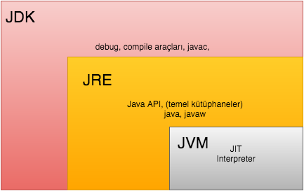
JVM,JRE ve JDK Nedir?
INNOVA – PATıKA.DEV JAVA SPRING BOOTCAMP
Özetle şu şekilde düşünebiliriz:
JRE=JVM + Java Kütüphaneleri
JDK=JRE + Compiler + debugger

Slide 10
Değişken Geçirme(Passing a Variable)
INNOVA – PATıKA.DEV JAVA SPRING BOOTCAMP
Programlama dilleri metotlara parametre aktarılırken 2 farklı yaklaşım kullanır. Pass by value(değere göre geçirme) ve pass by reference(referansa göre geçirme) yaklaşımları değişkenlerin metotlara nasıl aktarıldığını tanımlamak için kullanılan 2 farklı tekniktir. Kısaca izah edecek olursak, değere göre geçişte, metoda gerçek değerin geçirildiği anlamına gelir. Referansla geçişte, değerin nerede saklandığını tanımlayan bir işaretçinin (bu, geçirilen değişkenin hafızadaki adresi olarak düşünülebilir) geçirildiği anlamına gelir.
Peki Java bu değişken geçirme tiplerinden hangisini kullanır gelin onu görelim.

Slide 11
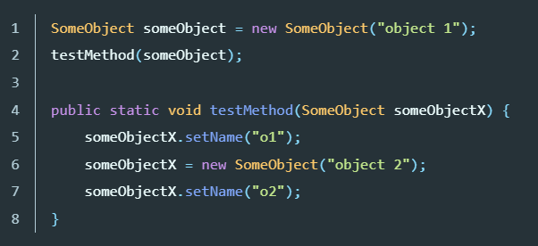
Değişken Geçirme (Passing a Variable)
INNOVA – PATıKA.DEV JAVA SPRING BOOTCAMP
Öncelikle şunu bilelim Java’da HER ZAMAN pass by value yaklaşımı uygulanır.
Bu bilgiyi aklımızın bir köşesine yazalım ve ardından bu nasıl oluyor onu görelim
SomeObject isminde bir classımız olsun ve burada
Bir instance üretelim
Methodumuza bu someObject’i gönderiyoruz
İşte tam burada aslında biz orijinal someObject
üstünde işlem yapmıyoruz onun kopyası üzerinde
işlem yapıyoruz
Tamam biz orijinalde değil kopyası üzerinde işlem yapıyoruz ancak ben bunu çalıştırdım
ve yeni ‘name’ değerinin «object1» değil «o1» olduğunu görüyorum diyebilirsiniz,haklısınız
işte tam burada bilmeniz gereken hayati bir olay var gelin onuda anlatalım

Slide 12
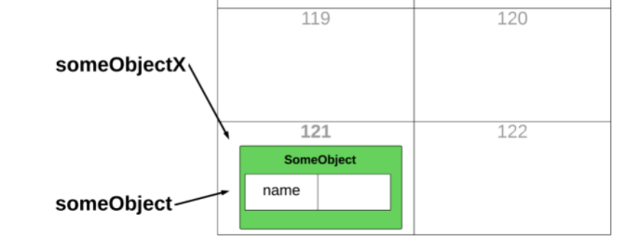
Değişken Geçirme (Passing a Variable)
INNOVA – PATıKA.DEV JAVA SPRING BOOTCAMP
Biz her ne kadar someObjectin orjinalinde değil
Kopyası üstünde çalışsak da ikiside aynı referansı
gösterir bellekte
Tam da bundan dolayı buradaki namein değeri
«object 1» den «o1» e dönüştü.Zaten kafaları
en çok karıştıran nokta da burası kopya üzerinden
çalışıyorsak neden değer değişti.Bu yüzden ben
fieldlar üzerinden örnek verilmesini pek uygun
bulmuyorum direk obje üzerinden örnek verirsek
bu olay tam oturacaktır

Slide 13
Değişken Geçirme (Passing a Variable)
INNOVA – PATıKA.DEV JAVA SPRING BOOTCAMP
Şimdi method içindeki ve dışındaki someObjectleri
ekrana yazdırırsak göreceğiz ki method içindeki null
dışındaki ise null olmayan bir değer ekrana basacak
yani orijinal üstünden işlem yapsaydık method
dışındaki değer de null olacaktı.
Umarım konuyu yanlış anlatmadan sizlere
aktarabilmişimdir.

Slide 14

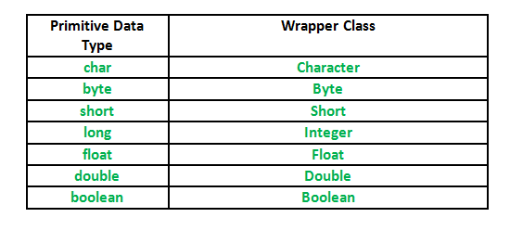
primitive type ile wrapper class arasındaki farklar
INNOVA – PATıKA.DEV JAVA SPRING BOOTCAMP
Ne gerek var Wrapper Class’a Primitive Data Type bana yeter
DEMEYİN!
Neden ihtiyacımız olabileceğine gelin bakalım

Slide 15
INNOVA – PATıKA.DEV JAVA SPRING BOOTCAMP
Neden ihtiyacımız var?
Aşağıdaki sebeplerden dolayı bir Wrapper Class’a ihtiyaç duyabiliriz:
Primitive veri tiplerini bir obje olarak kullanmak istersek
java.util package içinde sadece sınıflarla uygulama yapabiliriz ve biz de wrapper classları bu şekilde kullanabiliriz
ArrayList ve Vector gibi veri yapıları için wrapper classlar aracılığıyla primitive typeları kullanabiliriz.
Multithreading senkronizasyonu için gerekli bir obje oluşturma amaçlı kullanabiliriz.

Slide 16
Stack hafıza Ve heap hafıza nedir?
INNOVA – PATıKA.DEV JAVA SPRING BOOTCAMP
Stack Memory, işlemcilerin register bilgilerinin tutulduğu yerdir. Burada programınızla ilgili bilgiler (örneğin; lokal değişkenler, referans değişkenler vs) yer almaktadır. Bu memory, geliştirici tarafından değil, compiler tarafından yönetilir. Stack’teki bilgiler kodunuzun derleme aşamasında, direk bellek içine yerleştirildiği için erişimi oldukça hızlıdır.
Heap Memory, bellek üzerinde yer tahsisi yapılan belli bir bölümdür. Bu yer, bellek üzerinde “malloc” fonksiyonu aracılığıyla tahsis edilir ve heap üzerinde allocate edilen(yer tahsisi yapılan) bellek “free” lenerek tekrar kullanım için serbest bırakılır. Heap’teki bellek kullanımı compiler tarafından değil, geliştiriciler tarafından kontrol edilir. Karmaşık programlar oluştururken, genellikle büyük bir bellek alanına ihtiyaç duyarız. Bu durumda Heap Memory kullanırız. Heap üzerinde allocate ettiğimiz bellek operasyonuna “dynamic memory allocation” adı verilir.

Slide 17
Stack hafıza Ve heap hafıza Farkları nedir?
INNOVA – PATıKA.DEV JAVA SPRING BOOTCAMP
Öncelikle ikisi arasındaki en temel fark; Stack Memory’deki değerler son giren ilk çıkar mantığına göre tutulurken, Heap Memory’de bu durum rastegeledir(random). Programlarımızda bu iki belleği birbirinden olabildiğince ayırırız
Heap ve Stack arasında ki en önemli farklardan birisi heapde veriler karışık bir şekilde saklanırken stackte artan ya da azalan adres mantığında (big and little endian) çalışır. Buna bağlı olarak heapde yer alan bir veriye erişmek stackte yer alan bir veriye erişmeye göre daha maliyetli bir işlemdir. Başka bir fark ise stackteki veri hemen silinirken heapdeki veri Garbage Collector algoritmasına bağlıdır.
Stack bellekten statik olarak yer tahsisi için kullanılırken, Heap dinamik olarak yer tahsisi etmeyi sağlar. Her ikisi de Ram bölgesinde bulunur. Stack’te yer alan veriler direk bellek içine yerleştirilir dolayısıyla erişimi çok hızlıdır. Heap ise runtime (çalışma zamanı) anında kullanılırlar ve dağınık bir bellek göz yapısı olduğu için erişimi stack kadar kolay olmaz dolayısıyla yavaş çalışır. Stack bellekteki veri hemen silinirken Heap bellekteki verinin silinmesi Garbage Collector’a (Çöp toplama mekanizmasına) bağlıdır. Stack alanı sınırlı olduğundan çok büyük sayıda ve büyük tiplerde veri atanması belleğin dolmasına sebep olabilir.

Slide 18
Java Serialization (Serileştirme) Nedir?
INNOVA – PATıKA.DEV JAVA SPRING BOOTCAMP
Java tamamen nesne yönelimli bir programlama dili olduğu için, Java üzerinde uygulama geliştirirken nesneleri sıkça kullanıyoruz. Java platformunda bilindiği gibi, int, double, byte gibi primitive tipler dışındaki herşey nesnedir.
Ancak Java’da kullanılan nesneler, Java platformunda (JVM) hayat bulurlar. Platform dışında nesnelerin, hiçbir anlamı yoktur. Nesne yönelimli programlama paradigmasını destekleyen Java’da, tasarlanan nesnelerin tekrar kullanılabilmesi (reuse) önemli bir konu olduğuna göre, bu nesneleri Java platformu dışında da hayata geçirmek gerçekten önemlidir. Bahsedilen bu problem, Java Serialization API sayesinde çok kolay bir şekilde aşılabiliyor.

Slide 19
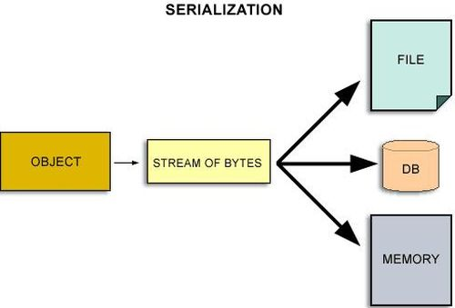
Java Serialization (Serileştirme) Nedir?
INNOVA – PATıKA.DEV JAVA SPRING BOOTCAMP
Konuya bir de şu yönden bakarsak, herhangi bir nesne içerisindeki fieldları bir dosyaya yazdırdığımızda, bu verilerin sadece değerlerini (values) dosya içerisinde depolarız. Halbuki bu verilerin sınıf tanımlaması içerisindeki tipleri de en az değerleri kadar önemlidir. Herhangi bir nesnenin fieldındaki değer 3 ise, bu değerin string mi int mi olduğunun dosya üzerinde bir anlamı yoktur.
Java Serialization API sayesinde bir nesnenin birebir kopyasını, Java platformu dışında da depolayabiliriz. Bu mekanizma ile daha sonra, nesneyi depolanan yerden çekip, aynı durum (state) ve özellikleri ile kullanmaya devam edebiliriz. Tüm bu sisteme, Object Serialization (Nesne Serileştirme) adı verilir.

Slide 20
Java 8 İle gelen özellikler nelerdir?
INNOVA – PATıKA.DEV JAVA SPRING BOOTCAMP
Java 7 de gelen array lerin multi threading çalıştırılabilmeleri, java nın çok çekirdekli işlemcilerde çalışmasını anlamlı kılıyordu. Ancak, java 8 de bu yetenek Collection lar üzerinde de uygulanabilir hale gelmiştir.(Bknz. Stream API implementation)
Garbage collector ile ilgili olan “PermGen” Stack’ ten Heap’ e taşınmıştır.
Java 8 öncesinde herhangi bir Interface sınıfında gövdeli(implement) metod yazmak mümkün değildi. Java 8 ile gelen default keyword ü ile artık Interface sınıflarda gövdeli metot yazmak mümkün. Spring Data API sinde, bu yenilik kullanılarak ORM yeteneklerinin daha da güzelleştiğini gözlemlemekteyiz.

Slide 21
Java 8 İle gelen özellikler nelerdir?
INNOVA – PATıKA.DEV JAVA SPRING BOOTCAMP
Lambda ifadelerini uygulayabilmek için, functional interface ler geldi. İçerisinde, tek bir abstract methodu olan ve birden fazla static ve default metodlar barındırabilen interface lere functional interface denir.
Lamda expression lar geldi. Lamda expressionlarda daha az satır kod ile imperative programlamada yazdığımız kodları yazabilmekteyiz. Stream API içerisinde lambda expressionlar sıklıkla kullanılmaktadır.
Imperative programming den , functional programming e geçildiğini gözlemliyoruz. Functional programming örneği olarak; “bana filtrelenmiş listeyi getir”, imperative ise ; “filtrelenmiş yeni liste nesnesi oluştur, liste içerisinde dön, her liste elemanının içeriği filtreye uygunsa yeni liste elemanına ekle, son eklenmiş listeyi getir, …” şeklinde örnek verilebilir.

Slide 22
Java 8 İle gelen özellikler nelerdir?
INNOVA – PATıKA.DEV JAVA SPRING BOOTCAMP
Methodlar “::” söz dizimi ile referans verilebilmektedir. Static methodlar class name ile, static olmayan methodlar ise instance objeleri ile referans verilebilmektedir.
Javascript kodlarının çok hızlı çalışmasını sağlayan, Nashorn javascript engine geldi.
AtomicLong dan daha yüksek başarımlı sayaç işlemlerinin yapıldığı LongAdder objesi geldi. AtomicLong a gore daha fazla bellek kullanmaktadır.
Nesnelerin NullCheck işlemleri için “Optional” isimli özel bir utilityclass geldi.

Slide 23
Java 9 İle gelen özellikler nelerdir?
INNOVA – PATıKA.DEV JAVA SPRING BOOTCAMP
Moduler Sistem : 9 versiyonu ile gelen en önemli değişiklik moduler yapının eklenmesi olsa gerek. Önce java 7’e sonra java 8’e yetiştirmeye çalıştıkları değişiklik bu versiyon ile gelebildi. Peki neden böyle büyük bir değişikliğie gidildi.
Daha Güvenli Konfigürasyon: Program yazarken kimin neye bağımlı olduğunu açıkça belirtmek.
Daha Güçlü Enkapsülasyon: Sınıf içerisindeki enkapsülasyonu, sınıflarıda kapsayacak şekilde genişletmek. Böylece API içerisinden sadece istenilen sınıfların dışarı açılması.
Java’nın Ölçeklenebilir Olması: Özelleştirilmiş konfigürasyonlar ile istenilen modulleri içeren paketler çıkmak.
Performans
Process API : İşletim sistemi processlerinin yönetilmesine ve kontrol edilmesine yönelik iyileştirmeler.
Varibale Handles : Nesne alanları ve dizi öğeleri üzerinde java.util.concurrent.atomic ve sun.misc.Unsafe metotlarına karşılık gelen bir yenilik.
Compact String: String ifadelerin hafızada daha az yer kaplamasını hedefleyen yenilik.

Slide 24
Java 9 İle gelen özellikler nelerdir?
INNOVA – PATıKA.DEV JAVA SPRING BOOTCAMP
Koleksiyonlar için Factory Method: Koleksiyon örneği oluştururken, koleksiyonun başlangıç elemanlarının verilmesini sağlayan bir yenilik. (List<Integer> numbers = List.of(1,2,3,4);)
Stack-Walking API: Program’ın stack izini inceleyebilmeye yönelik bir yenilik.
jshell: REPL in java’ya eklenmesi. Komut satırından java kodu yazmamızı sağlayan yenilik.
jlink: Bir çalışma zamanı imajı oluşturmak için modül setlerini birbirine bağlayan bir komut satırı aracıdır.
AOT Compiler: JIT öncesi byte kodun native koda çevrilmesine dair yenilik.
Milling Project Join : Bir kaç küçük değişikliği içerir.
G1 Garbage Collector: Default olarak kullanılır hale gelmesi
Concurrreny: Flow API ile Reactive programlamanın temeli olan Publish-Subscribe yapısına yönelik yenilik.

Slide 25
MVC (Model view controller)
INNOVA – PATıKA.DEV JAVA SPRING BOOTCAMP
Modal
View
Controller

Slide 26
INNOVA – PATıKA.DEV JAVA SPRING BOOTCAMP
Modal Nedir?
Model, MVC’de projenin iş mantığının (business logic) oluşturulduğu bölümdür. İş mantığıyla beraber doğrulama (validation) ve veri erişim (data access) işlemleri de bu bölümde gerçekleştirilmektedir.Model tek katmandan oluşabileceği gibi kendi içinde birden fazla katmandan da oluşabilir. İç yapılandırma projenin büyüklüğü ile yazılım geliştiricinin planlamasına kalmış bir durumdur. Eğer proje büyük çaplı ise modeli birden çok katmana ayırmak projenin yönetimi açısından faydalı olacaktır.

Slide 27
INNOVA – PATıKA.DEV JAVA SPRING BOOTCAMP
View Nedir?
View, MVC’de projenin arayüzlerinin oluşturulduğu bölümdür. Bu bölümde projenin kullanıcılara sunulacak olan HTML dosyaları yer almaktadır. Projenin geliştirildiği yazılım dillerine göre dosya uzantıları da değişebilmektedir. Projelerin büyüklüğüne göre dikkat edilmesi gereken bir nokta ise, klasörlemedir.Eğer bir web projesi geliştiriyorsanız, projenin View’larının yer aldığı klasörlerinin hiyerarşisi, ilerleyen dönemlerde karmaşıklığa sebep olmaması için dikkatli yapılmalıdır. Kimi yazılım geliştiriciler web projelerinde HTML dosyaları ile Javascript, CSS ve resim dosyalarını aynı klasör içinde barındırmaktadır. Ufak bir ayrıntı gibi görünse de projenin ilerleyen dönemlerinde ciddi problemler oluşturmaktadır.
View’ın bir görevi de, kullanıcılardan alınan istekleri controller’a iletmektir.

Slide 28
INNOVA – PATıKA.DEV JAVA SPRING BOOTCAMP
Controller Nedir?
Controller, MVC’de projenin iç süreçlerini kontrol eden bölümdür. Bu bölümde View ile Model arasındaki bağlantı kurulur. Kullanıcılardan gelen istekler (request) Controller’larda değerlendirilir, isteğin detayına göre hangi işlemlerin yapılacağı ve kullanıcıya hangi View’ın döneceği (response) belirtilir.

Slide 29
INNOVA – PATıKA.DEV JAVA SPRING BOOTCAMP
SOLID PRENSİPLERi
SOLID yazılım prensipleri; geliştirilen yazılımın esnek, yeniden kullanılabilir, sürdürülebilir ve anlaşılır olmasını sağlayan, kod tekrarını önleyen ve Robert C. Martin tarafından öne sürülen prensipler bütünüdür. Kısaltması Michael Feathers tarafından tanımlanan bu prensiplerin amacı;
Geliştirdiğimiz yazılımın gelecekte gereksinimlere kolayca adapte olması,
Yeni özellikleri kodda bir değişikliğe gerek kalmadan kolayca ekleyebileceğimiz
Yeni gereksinimlere karşın kodun üzerinde en az değişimi sağlaması,
Kod üzerinde sürekli düzeltme hatta yeniden yazma gibi sorunların yol açtığı zaman kaybını da minimuma indirmektir.
Bu prensipler uygulanarak uygulamalarımızın büyürken, karmaşıklığın da büyümesinin önüne geçmiş oluruz. “İyi kod” yazmak için bu prensiplere uygun yazılım geliştirmelisiniz.

Slide 30
INNOVA – PATıKA.DEV JAVA SPRING BOOTCAMP
SOLID PRENSİPLERi
S — Single-responsibility principle
Bir sınıf (nesne) yalnızca bir amaç uğruna değiştirilebilir, o da o sınıfa yüklenen sorumluluktur, yani bir sınıfın(fonksiyona da indirgenebilir) yapması gereken yalnızca bir işi olması gerekir.
O — Open-closed principle
Bir sınıf ya da fonksiyon halihazırda var olan özellikleri korumalı ve değişikliğe izin vermemelidir. Yani davranışını değiştirmiyor olmalı ve yeni özellikler kazanabiliyor olmalıdır.
L — Liskov substitution principle
Kodlarımızda herhangi bir değişiklik yapmaya gerek duymadan alt sınıfları, türedikleri(üst) sınıfların yerine kullanabilmeliyiz.
I — Interface segregation principle
Sorumlulukların hepsini tek bir arayüze toplamak yerine daha özelleştirilmiş birden fazla arayüz oluşturmalıyız.
D — Dependency Inversion Principle
Sınıflar arası bağımlılıklar olabildiğince az olmalıdır özellikle üst seviye sınıflar alt seviye sınıflara bağımlı olmamalıdır.

Slide 31
INNOVA – PATıKA.DEV JAVA SPRING BOOTCAMP
Singleton Design Pattern (Tasarım Örüntüsü)
Singleton design pattern, creational design pattern kategorisindedir.
Bu tasarım örüntüsündeki amaç, bir class’tan sadece bir instance yaratılmasını sağlar. Yani herhangi bir class’tan bir instance yaratılmak istendiğinde, eğer daha önce yaratılmış bir instance yoksa yeni yaratılır. Daha önce yaratılmış ise var olan instance kullanılır.
Constructor private olmalı. Bu yapılan işlem new ile nesne oluşturulmasını engeller.Class ile aynı türde static bir member oluşturulur.
Örneğin; class SingletonExample { private static SingletonExample instance; }
Static member’a ulaşmak için static bir metot oluşturulmalıdır.
Örneğin; public static Singleton getInstance() { return instance;
}
Bir class’ın singleton tasarım örüntüsüne uygun olması için temelde üç adım vardır;

Slide 32
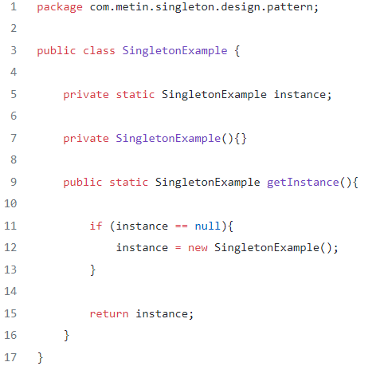
INNOVA – PATıKA.DEV JAVA SPRING BOOTCAMP
Singleton Design Pattern (Tasarım Örüntüsü)
5. satırda, class ile aynı türde static bir member mevcuttur.
7. satırda, private constructor tanımlanmıştır.
9. satırda ise, static member’a ulaşmak için kullanılan static metot mevcuttur.

Slide 33
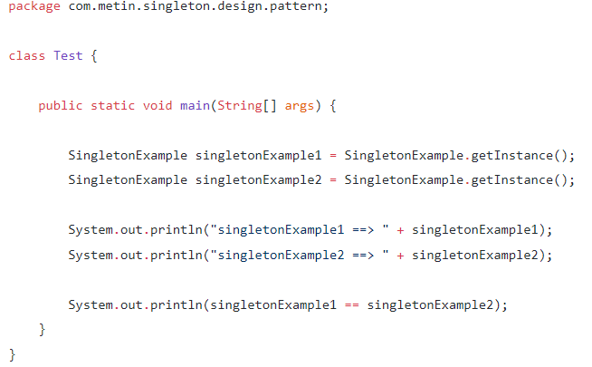
INNOVA – PATıKA.DEV JAVA SPRING BOOTCAMP
Singleton Design Pattern (Tasarım Örüntüsü)
Instance’ları new ile yaratmıyoruz. Bunun yerine getInstance metodunu kullanıyoruz. Bu metot ise bize her defasında aynı instance’ı veriyor. Bunu oluşturduğumuz instance’ların adreslerine bakarak görebilirsiniz hepsi aynı adresi verecektir.

Slide 34
INNOVA – PATıKA.DEV JAVA SPRING BOOTCAMP
Builder Pattern
Sınıfımızda bulunan field sayısı fazla olursa birden çok constructora ihtiyaç duyabiliriz. Haliyle her bir field eklendiğinde yeni bir constructor ekleme ihtiyacı hissedebiliriz. Çünkü nesneyi oluştururken hangi field başta atama yapılacak ya da yapılmayacak bilemeyebiliriz. İşte bu uzayıp giden parametre sayısından, karmaşık constructorlardan kurtarmak için Builder Pattern güzel bir çözüm sunuyor.

Slide 35
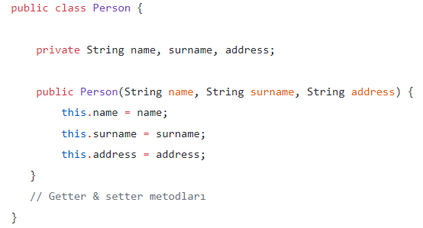
INNOVA – PATıKA.DEV JAVA SPRING BOOTCAMP
Builder Pattern
Bu sınıftan bir nesne oluşturmamız için 3 alanı da constructor içinde göndermemiz gerekmekte. Peki ya yalnızca name ve surname başta atama yapılacaksa, adres bilgisine gerek yoksa? ‘name’ ve ‘surname’ alanlarını parametre olarak alan ayrı bir constructor yazarak sorunu çözerdik. Peki ya bu gibi 10 tane alan olsa ve nesneyi oluştururken hangi alanların başta atanacağını bilmiyorsak? Her bir durum için constructor yazardık ancak bu içinden çıkılmaz bir hal alırdı. Builder Pattern bu gibi durumlara çözüm sunabiliyor.

Slide 36
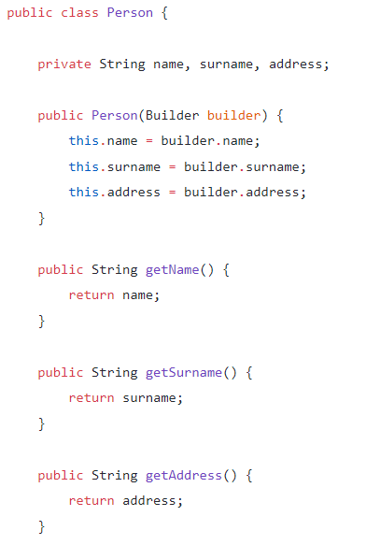
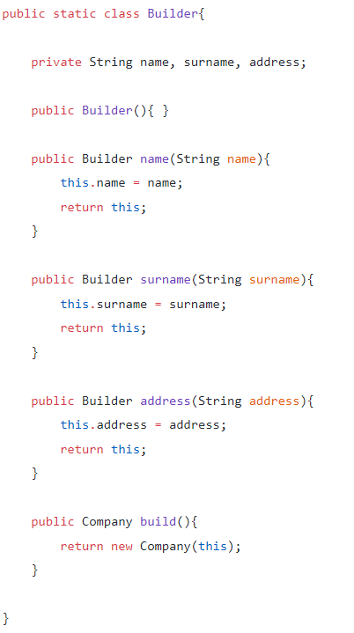
INNOVA – PATıKA.DEV JAVA SPRING BOOTCAMP
Builder Pattern
Person classının devamına yeni
bir class açılır ve şu şekilde devam
edilir
Person

Slide 37
INNOVA – PATıKA.DEV JAVA SPRING BOOTCAMP
Builder Pattern
Person person = new Person.Builder().name(‘Emre’).surname(‘Karaman’).adress(‘Malatya’).build();
Nesnemizi istediğimiz alanlar ile oluşturmak artık bu kadar kolay. Builder Pattern kullanmadan Person sınıfını default constructor ile oluşturarak, daha sonra fieldları setter metodları ile atama yapabilirdik. Ancak oluşturduğumuz her nesne için bunu yapmak kodun okunabilirliğini düşürürdü ve bizim de gereksiz vaktimizi alırdı.
Java’da ise bizi tüm bunlardan kurtaran Lombok adında bir kütüphanede var.Bunu da kullanabiliriz

